Slide 1
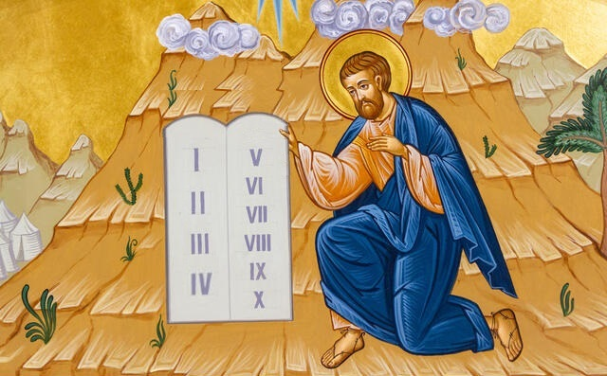

Десетте Божии заповеди
pl.aleteia.org

Slide 2
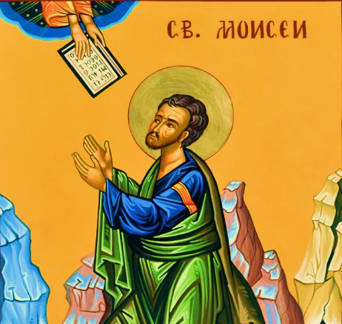
Защо Бог дал на пророк Мойсей 10-те Божии заповеди?
За да знаят хората как да почитат Бога и как да се отнасят към ближните си.

Slide 3
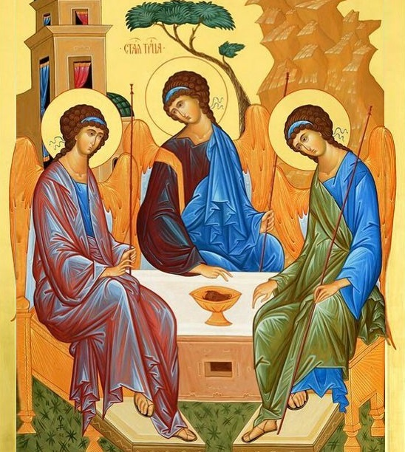
1. Аз съм Господ, Бог твой; да нямаш други богове освен Мене.
Ние, християните, почитаме Един Бог. Вярваме, че Бог има Три Лица:
Бог-Отец, Бог-Син и Бог-Свети Дух.

Slide 4
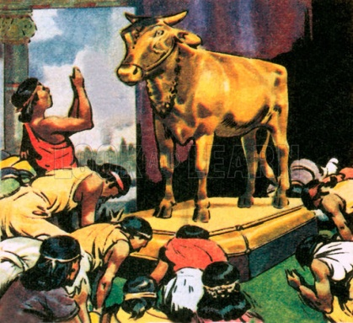
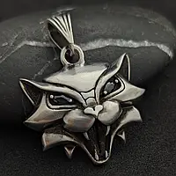
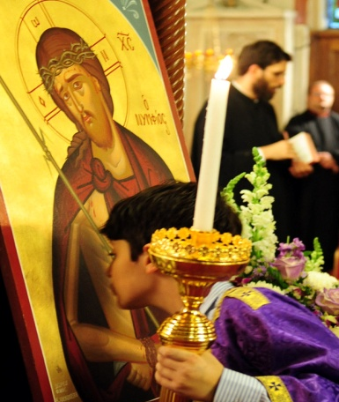
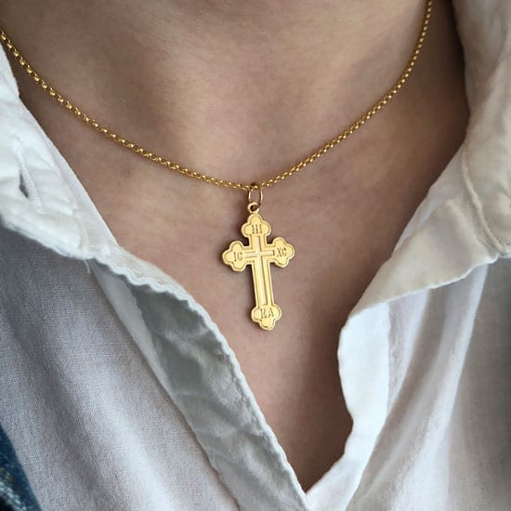
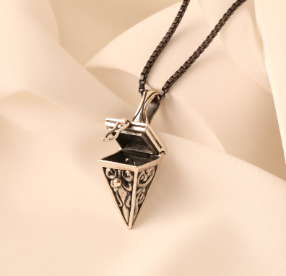
2. Не си прави кумир и никакво изображение на онова, що е горе на небето, що е долу на земята, ... , не им се кланяй и не им служи.
кумир
(идол)
амулет
Ние почитаме само иконите като свещени изображения и носим кръстче на врата, като израз на почитта ни към Kръста, на който пострада Господ Иисус Христос.
муска

Slide 5
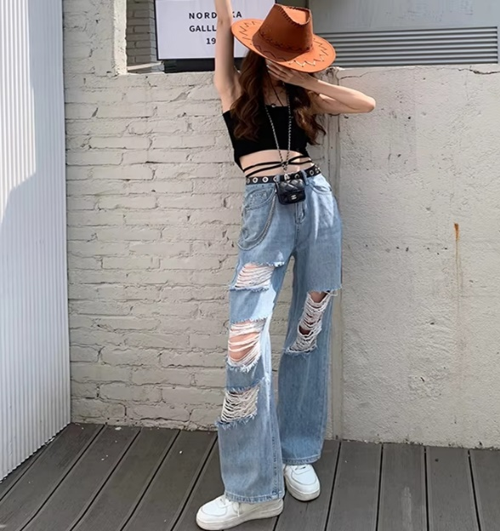
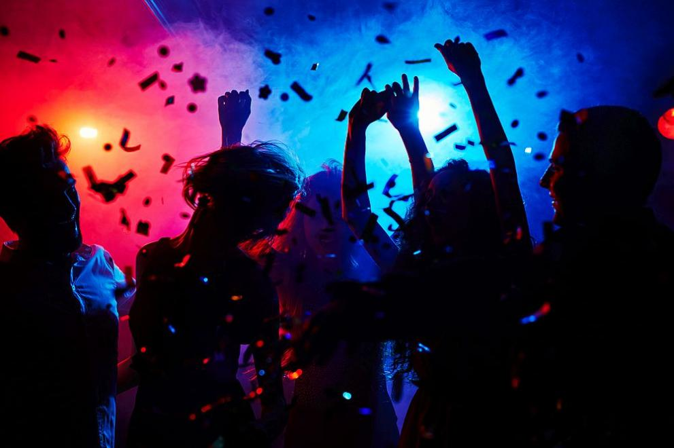
3. Не изговаряй напразно името на Господа, твоя Бог.
Божичко, как се e облякло това момиче!
Колко е щура е тази дискотека, Боже!
dariknews.bg
Споменаването на Божието име в празни разговори е нарушаване на Божията заповед. Но когато казваме: „Ако Бог е рекъл, това ще стане“ не е напразно, както и при всяка молитва, защото знаем, че без Бог и Божието благословение не можем да вършим нищо.

Slide 6
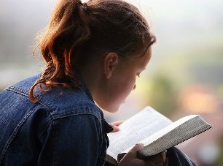
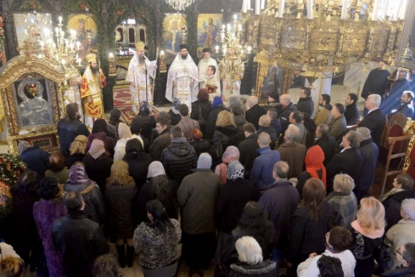
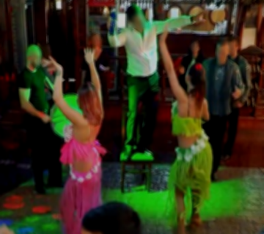
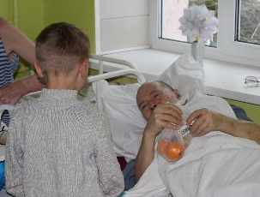
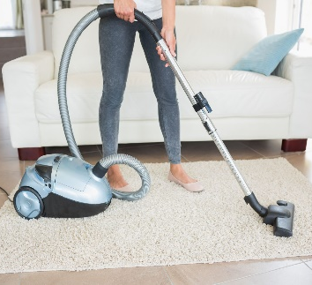
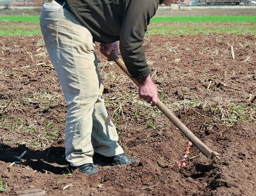
* Християните почитат неделята като ден на Господа, защото тогава възкръснал Иисус Христос.
4. Помни съботния* ден , за да го светиш; шест дена работи и върши в тях всичките си работи; а седмия ден е събота на Господа, твоя Бог.
В неделя избягваме празните развлечения. Избягваме големите почиствания, полската работа, освен ако няма друга възможност.
Неделният ден посвещаваме на Бога, отиваме на богослу-жението в храма, четем пра-вославна литература, посеща-ваме болни и самотни хора.

Slide 7
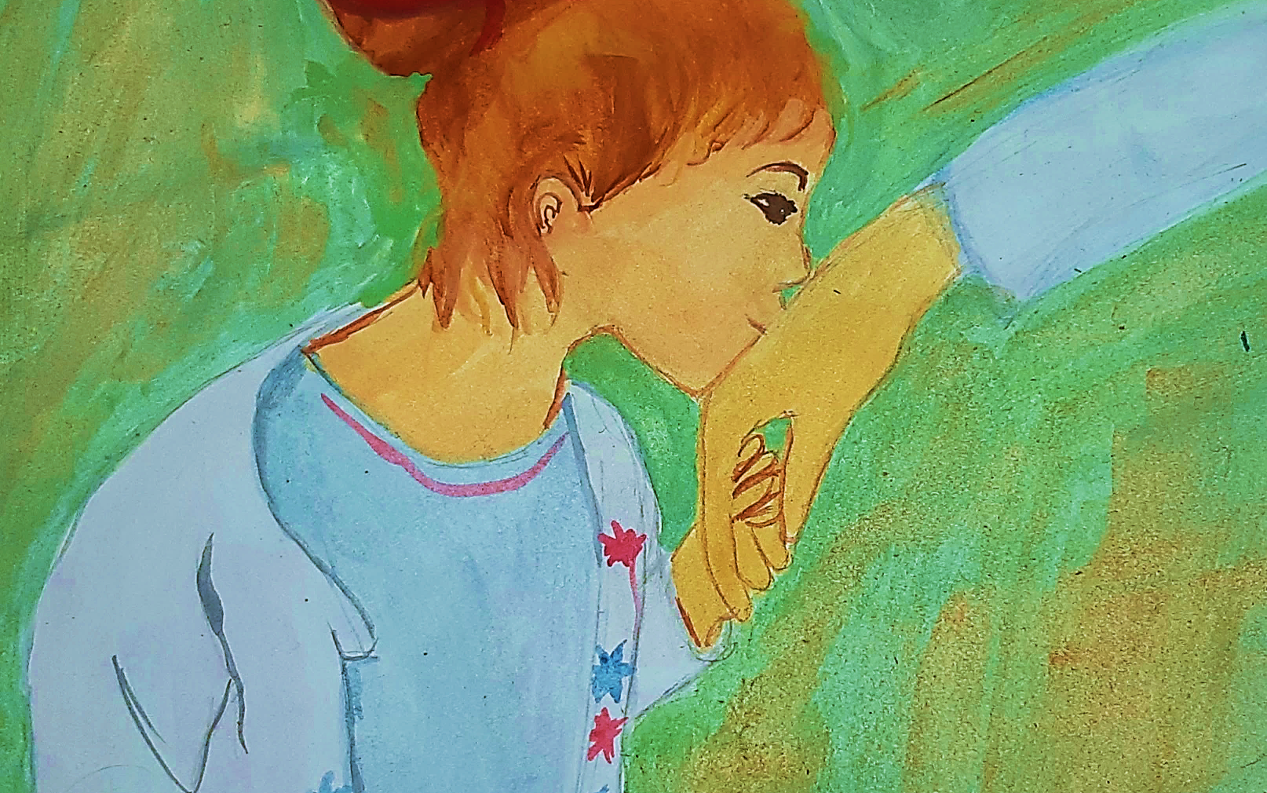
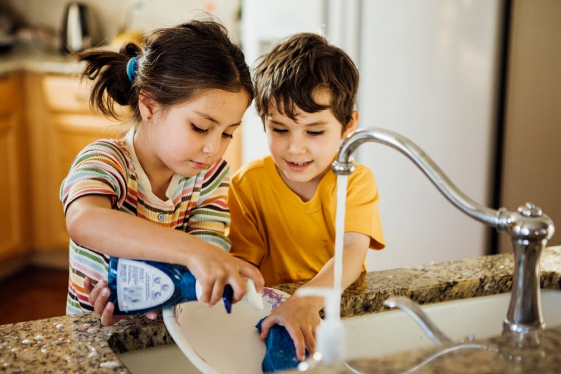
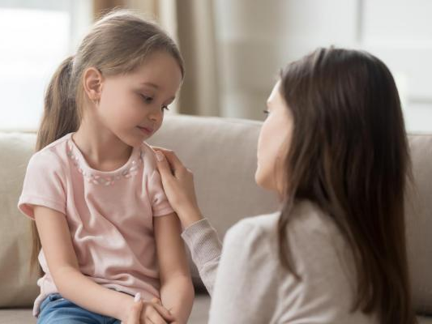
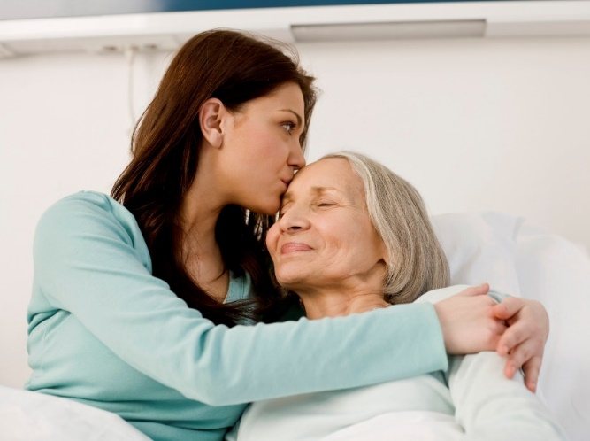
5. Почитай баща си и майка си, за да ти бъде добре и за да живееш дълго на земята.
Почитта си към родителите изразяваме с обич, послушание, помощ и грижа за тях.
Нарушаваме тази заповед, ако ги наскърбяваме и ги оставим без грижа в техните старини.

Slide 8
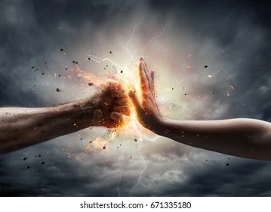
6. Не убивай.
Тази Божия заповед ни забранява да отнемаме живота на друг човек, като и своя собствен живот. Нарушават тази заповед също тези, които нанасят побой или увреждат здравето, както на другите, така и своето.

Slide 9
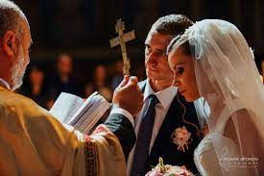
7. Не прелюбодействай.
При Тайнството Венчание (брак) с Божието благословение мъжът и жената стават едно семейство и дават обет да бъдат верни един на друг и да са заедно в скръб и радост.
Изневярата на брачния партньор се нарича прелюбодейство.

Slide 10
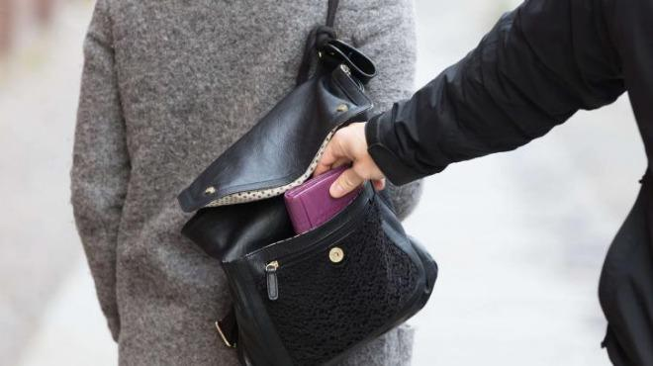
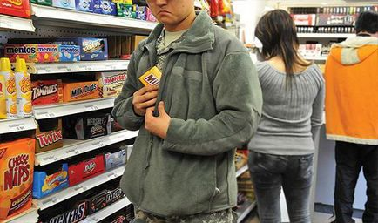
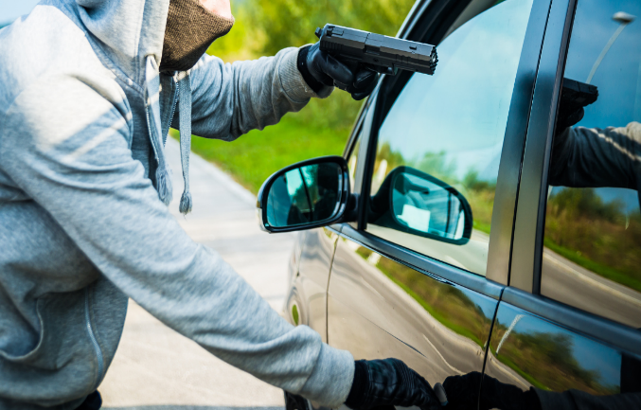
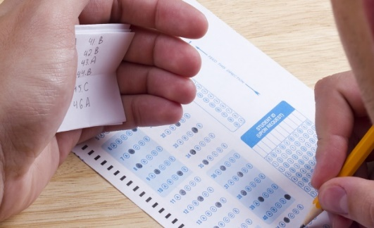
8. Не кради.
Тази Божия заповед ни учи да не присвояваме нищо чуждо. Всеки, който е работоспособен, трябва с честен труд да изкарва прехраната си.
Преписването на изпит или тест също е нарушаване на тази Божия заповед.

Slide 11
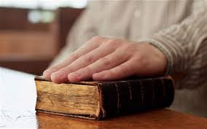
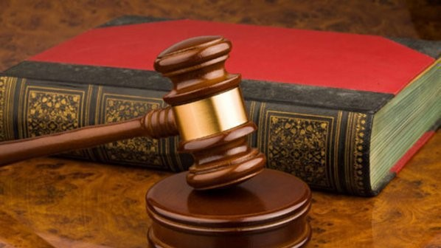
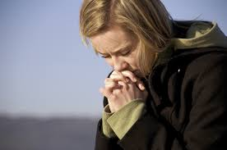
9. Не лъжесвидетелствай против ближния си.
Когато в съда свидетелите не казват истината или премълчават истината, това се нарича лъжесвидетелство. Това е сериозно престъпление, защото може да бъде наказан невинен човек.
Нарушаване на тази заповед е всяка лъжа и клевета.

Slide 12
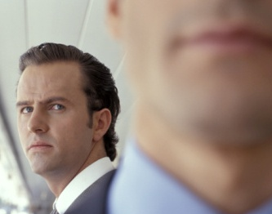
10. Не пожелавай дома на ближния си; не пожелавай жената на ближния си; нито нивата му…- нищо, което е на ближния ти.
Тази Божия заповед ни учи да не пожелаваме нищо чуждо. Когато скърбим и се измъчваме за това, че нямаме богатство, таланти, красота като другите, явно страдаме от завист.
Нека знаем, че Бог на всекиго е дал онова, което е полезно за неговото спасение и да се радваме за другите, а да не завиждаме.

Slide 13
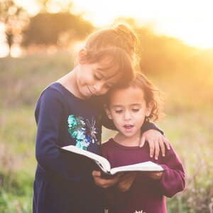
Да запомним 10-те Божии заповеди и да се стараем да ги изпълняваме. Когато Господ се родил на земята като Човек, Той учел хората да изпълняват Божиите заповеди и посочил, че най-важните са: Да обичаме Бог повече от всичко и ближния си като себе си (дори ако е наш враг)!
estilonext.com

Slide 14
Въпроси към урока:
1.Кои Божии заповеди ни учат как да почитаме Бога?
2.Кои Божии заповеди ни учат как да се отнасяме към ближните си?
3.Кои са най-важните заповеди?

Slide 15

ГЛЕДАХТЕ ПРЕЗЕНТАЦИЯ
ПО
Религия християнство-православие
Десетте Божии заповеди
Към УРОК 1.3 ОТ ЕЛЕКТРОННИЯ УЧЕБНИК ЗА 4 КЛАС
НА ИЗДАТЕЛСТВО ВИТЕЗДА
съставена от екипа на сайта
„Светлината на храма“

